Slide 1

FORBYGGELSE AF KONFLIKTER PÅ ARBEJDSPLADSEN
Notes:
Hvad er konflikter og hvad kan vi gøre for at forebygge dem?
Svært helt at undgå konflikter, da det er en naturlig del af en arbejdsplads
Se konflikter som udvikling fremfor problemer, som kan være grundlag for udvikling og ny forståelse af in
Skabe balance mellem at give plads til faglige uenigheder og samtidig håndtere uproduktive og uhensigtsmæssige konflikter.

Slide 2
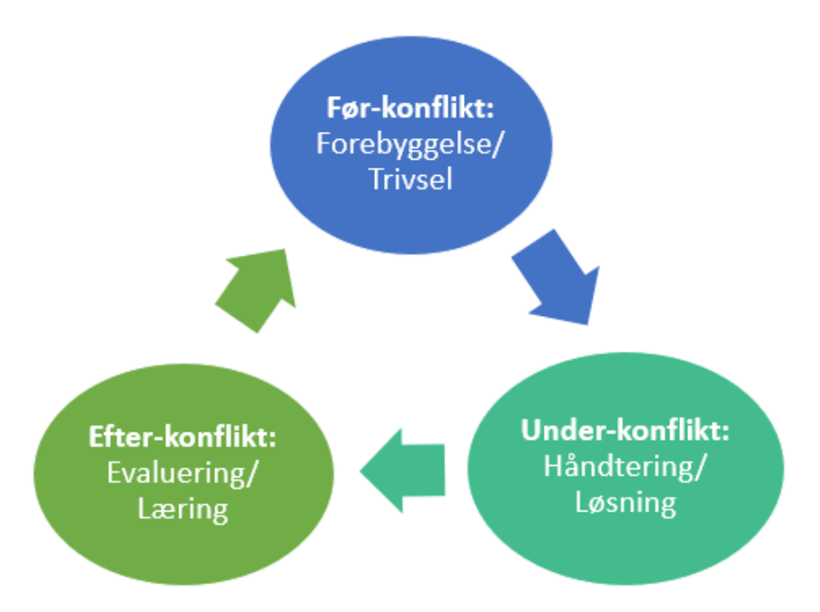
Formål: Forebygge og håndtere konflikter
Skabe et godt arbejdsmiljø
Fremme involvering
Forbedre kommunikationskulturen
Notes:
Skabe et godt arbejdsmiljø: Ved at skabe et trygt arbejdsmiljø, hvor medarbejderne trives, reduceres usikkerhed og stress, som i sidste ende kan mindske risikoen for konflikt.
Fremme involvering: Involvering af både ledere og medarbejdere i det forebyggende arbejde sikrer, at der skabes en fælles forståelse af hvordan konflikter undgås og hvordan de håndteres, når de opstår.
Forbedre kommunikationskulturen: Ved at sætte fokus på en åben og konstruktiv tilgang til uenigheder, mindskes risikoen for konflikter.

Slide 3
Del 1: Hvad kan vi gøre for at forebygge?
Hvilke forhold oplever vi i vores daglige arbejde, der potentielt kan føre til konflikter?
Hvordan skaber vi et arbejdsmiljø, hvor der er plads uenigheder og hvor konflikter håndteres konstruktivt?
Hvornår bliver en konflikt problematisk?
Hvilke værdier, adfærd og spilleregler for samarbejde ønsker vi at fremme i vores team for at forebygge og undgå konflikter?
Notes:
Formålet med dette slides er, at man i fællesskab kommer frem til nogle temaer / problemstillinger, man er opmærksom på i det daglige arbejde.
Når man er opmærksom på ting, der kan trigge en konflikt, bliver det nemmere at justere adfærd efter det og forebygge, at konflikter opstår.

Slide 4
Del 2: Hvad gør vi, hvis konflikten opstår?
Handleplan
Hvem skal inddrages, og hvad skal igangsættes, når en problematisk konflikt opstår?
Hvilket ansvar har de forskellige roller i organisationen (leder, tillidsrepræsentant , arbejdsmiljørepræsentant, medarbejdere) ifm. konfliktsituationer?
Hvilke ressourcer har vi brug for fra ledelsen, tillidsrepræsentant og arbejdsmiljørepræsentant for at kunne forebygge konflikter effektivt?
Notes:
Dette slide har til formål at konkretisere, hvad der i fællesskab forventes der vil ske, når der opstår en konflikt.

Slide 5
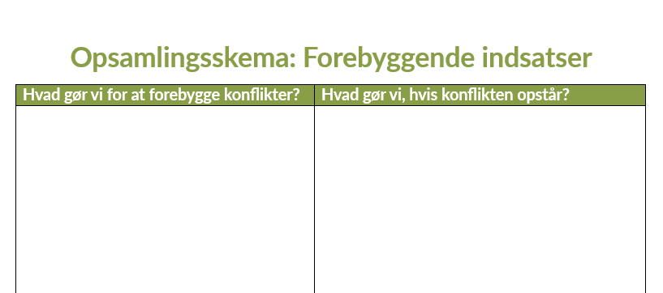
Opsamlingsskema

